Slide 1
Melody of reminiscences
메인 기믹

Slide 2
Part 0
문서 이력
No | 작성자 | 작성일 | 내용 | 버전
1 | 전필성 | 2023-02-22 | 최초 작성 | 0.1
2
3
4
5
6
7
8
9
10
11
12
13
14
15

Slide 3
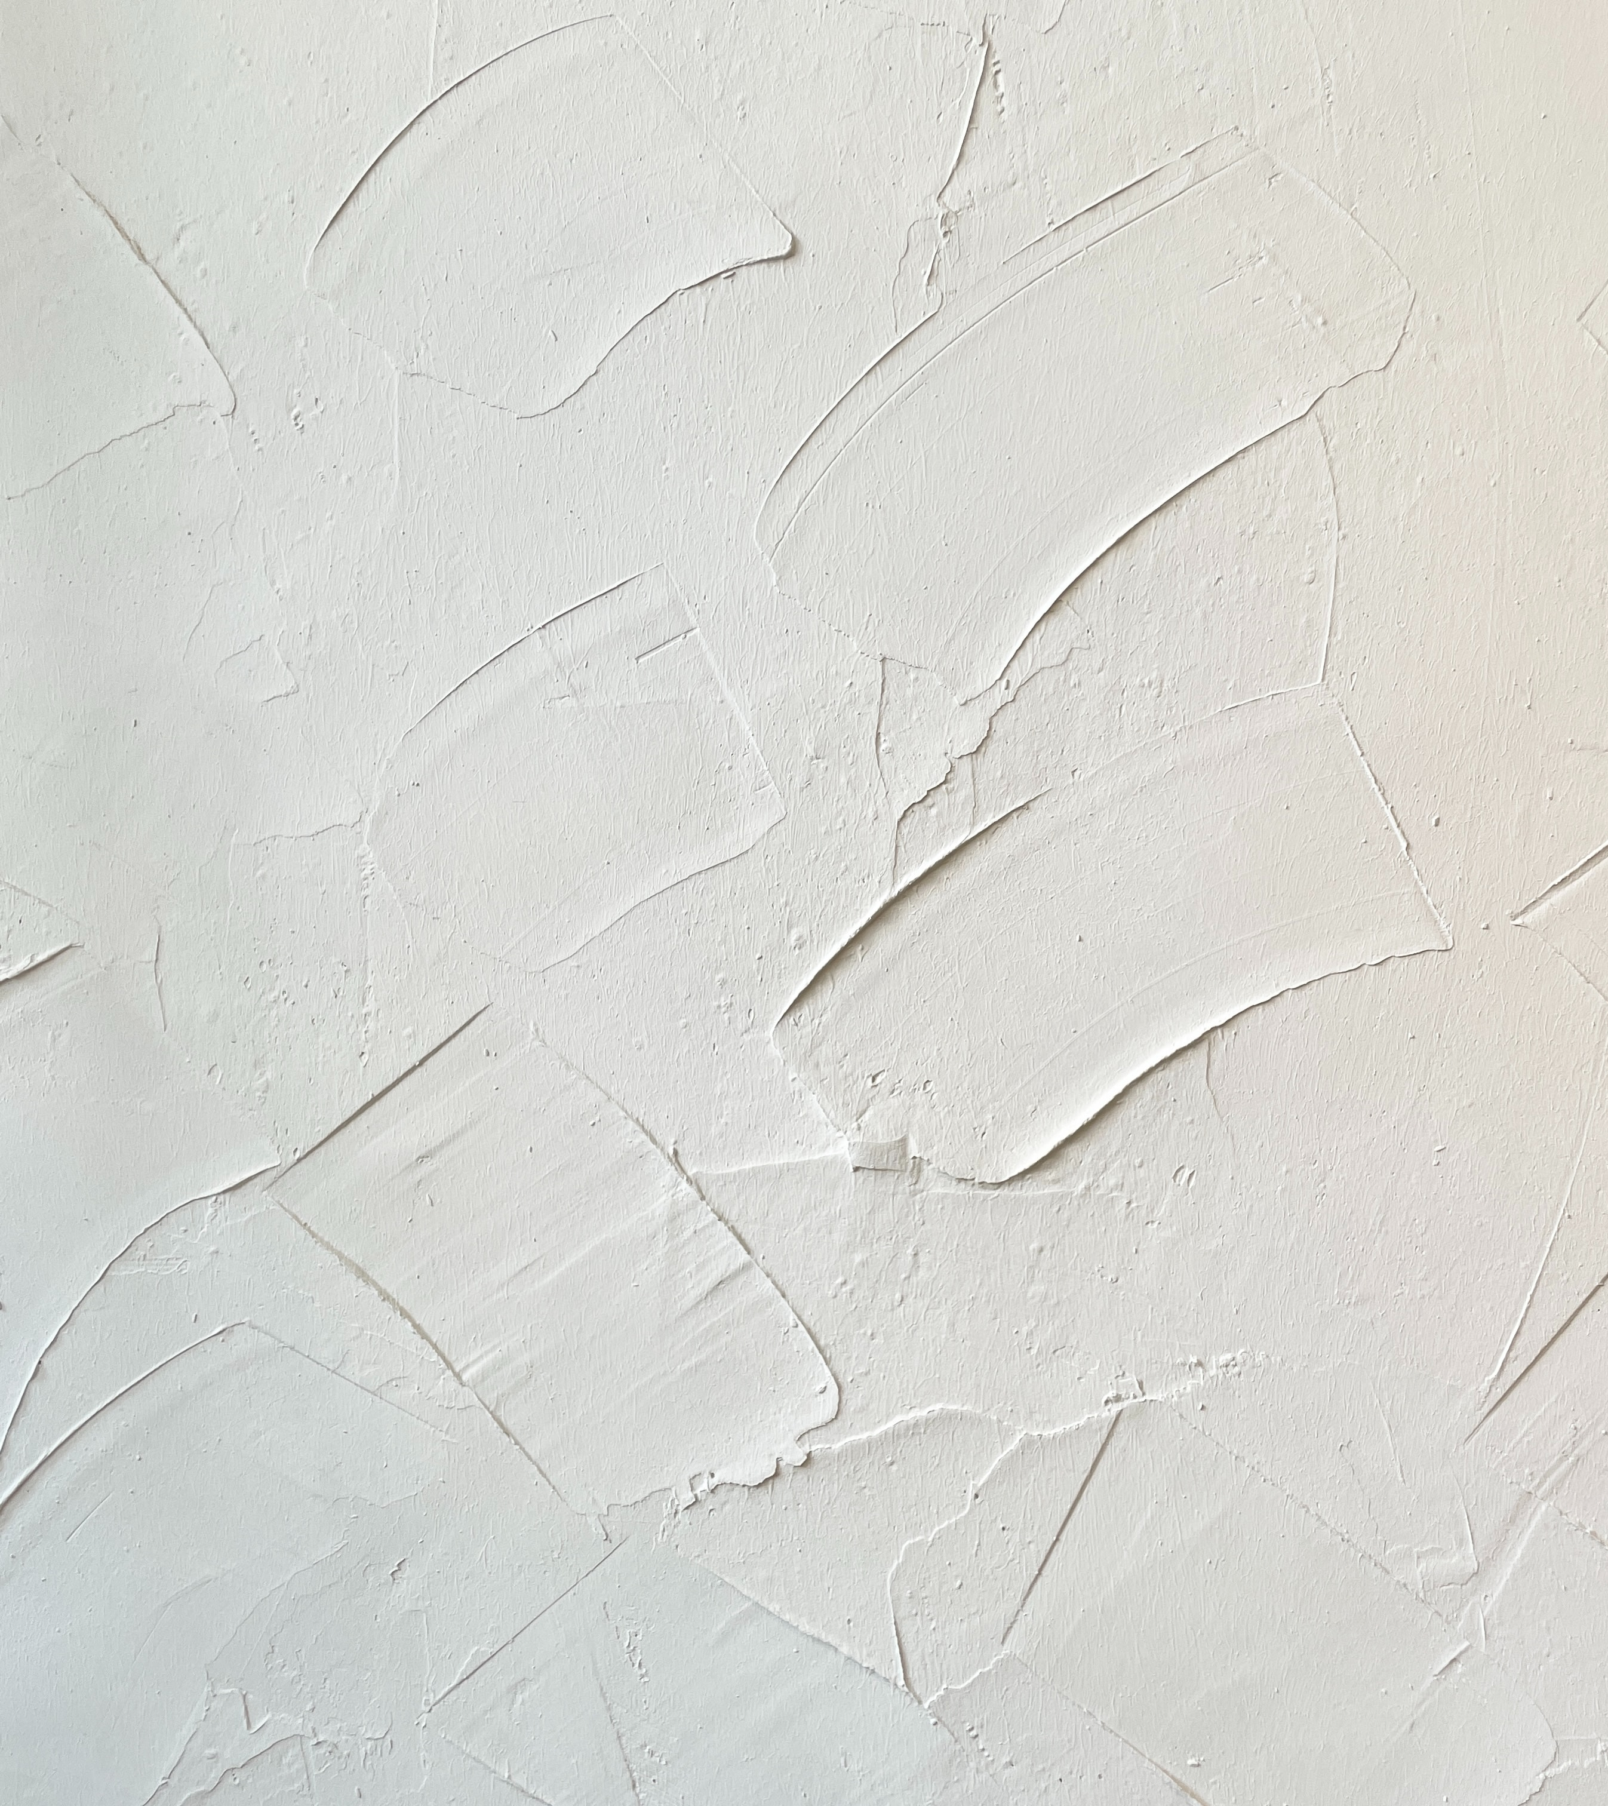
목차
1
수정된 페이지 및 소개
2
기억 회상 기믹
3
누나의 기믹
4
동생의 기믹

Slide 4
1
수정된 페이지 및 소개

Slide 5
Part 1
수정된 페이지 및 소개
페이지 | 목차 | 세부 내용

Slide 6
2
기억 회상 기믹

Slide 7


Part 2-1
기억 회상 기믹
목표
해당 발견된 기억 조각을 모아 과거의 기억을 되찾는 것
플레이 과정
동생과 누나가 함께하는 여정을 통해 흩어진 기억 조각을 발견하고, 이 조각을 토대로 과거의 기억을 되찾게 된다.
여기서 조각의 경우 악보, 퍼즐과 같은 형태가 될 예정이다.
이 과정 속에서 처음에는 배경음이 거의 없지만, 점차 악보가 채워지면서 단조로웠던 음악이 풍성해지거나, 되찾은 기억의 분위기에 맞추어 음악이 변화하는 방식으로 진행

Slide 8

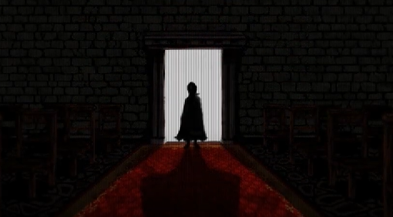
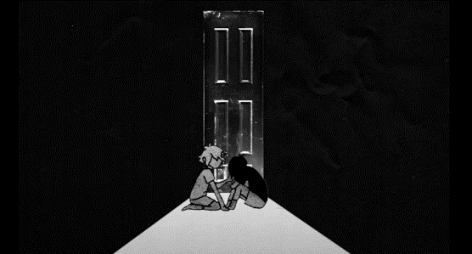
Part 2-2
기억 회상 기믹
기억 회상
위 기믹을 위해 조각과 오르골을 상호작용하여 발동할 수 있도록 할 예정이다.
이를 위해 조각의 사용법을 플레이 과정에서 미리 공지해주거나 혹은 스토리 진행을 통해 플레이어가 직접적으로 하는 것이 아닌, 강제로 사용하도록 유도될 예정이다.
일러스트
위의 과정 속에서 중요 기억을 되찾을 경우 약간의 일러스트를 포함시켜 주는 것이 좋을 것이라고 생각한다.
일러스트 예시:

Slide 9
Part 2-2
기억 회상 기믹 – 일러스트 필요한 부분
챕터 1
1. 최초의 모든 가족들이 모여서 찍은 사진(정원, 집 앞 등)
2. 퍼즐을 풀고 누나의 방에서 모였을 때
3. 피터팬 능력 획득 당시(없어도 큰 무리 없음)
챕터 2
1. 안방에서 퍼즐을 통해 악보조각을 획득 시
2. 주방에서 퍼즐을 통해 악보조각을 획득 시
챕터 3
스토리 변경으로 추가 구상 예정

Slide 10
3
누나의 기믹

Slide 11


Part 3-1
누나의 기믹
누나의 능력
위 능력의 경우 피터팬 증후군의 ‘피터팬’이라는 소설적 요소 중 요정의 날개를 모티브 삼아 능력을 만들어 주게 되었다.
특정 장애물을 날아다닐 수 있게 되는 능력
이를 통해 누나 플레이어가 먼저 넘어가서 동생의 길을 열어주거나 혹은 불을 켜주는 등의 역할을 수행하게 될 예정이다.
누나의 능력은 날아다니는 설정이기에 상승 시 원래 상태보다 시야가 넓어지는 등이 있을 수 있다.
능력 제한 사항
누나의 경우 최대 2-3의 거리의 벽 혹은 장애물을 넘어갈 수 있게 될 예정이다.
실제 유니티에서 실행해보고 수정 예정

Slide 12
4
동생의 기믹

Slide 13
Part 4-1
동생의 기믹
동생의 능력
위 능력의 경우 피터팬 증후군의 ‘피터팬’이라는 소설적 요소 중 그림자를 모티브 삼아 능력을 만들어 주게 되었다.
자신과 그림자를 분리하여 분신을 만들어내는 능력
여기서 분신의 경우 특정 행동을 반복 수행해주는 역할을 하게 될 예정이다.
해당 능력을 통해 특정 몹의 어그로 등을 관리하게 될 예정이다. 그림자를 통해 아버지의 시선을 끌거나 소리를 내어 유인하게 될 예정
능력 제한 사항
동생의 경우 빛이 없는 곳에 들어가게 되면 그림자를 사용할 수 없게 된다.
그림자가 동생에게서 최대 4-5 정도의 거리를 유지
실제 유니티에서 실행해보고 수정 예정

